Slide 1
Verantwoording bestuur
Jaardag 11 november 2016

Slide 2
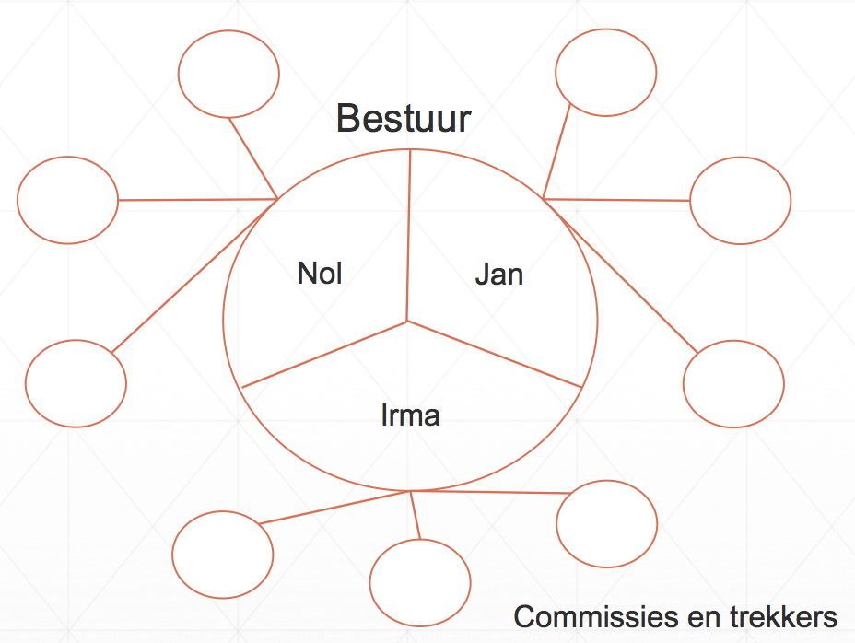
Organisatie bestuur

Slide 3
Organisatie jaardag en volgende jaardag
Fred Korthagen op 24 november 2017

Slide 4
Workshops leden voor leden
I.s.m. Kees Kolff en
Rianne Schoenmakers

Slide 5
Tips voor gecertificeerde trainers
Duidelijkheid over je aanbod
Op de website van VVM
Beroepsaansprakelijkheid
Vrijwaring van aansprakelijkheid
BTW
Beroepsongevallen verzekering

Slide 6
Website
Website versneld
Uitbreiding functionaliteit – Zoek en Verbind
https://verenigingvoormindfulness.nl/zoek-en-verbind
https://verenigingvoormindfulness.nl/inloggen
vvm – vvm@212

Slide 7
Certificering en her-certificeringsregeling

Slide 8
Intervisie

Slide 9
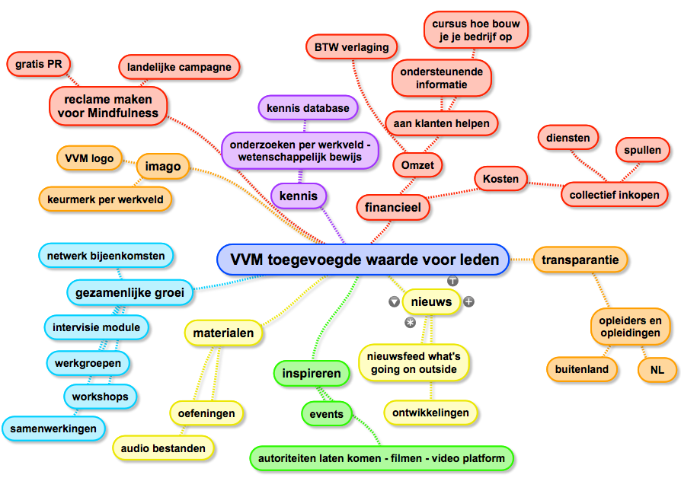
Q1-2017 brainstorm “wat kan de VVM voor de leden betekenen”
Q1 brainstorm
Centraal in het land
Leden ontvangen per e-mail een uitnodiging
Centrale vraag: “wat kan de VVM voor de leden betekenen”
Concreet actieplan – roadmap 2017 - 2018

Slide 10
Rondvraag

